Slide 1
Единица работы (Unit of Work)
Андрюшина Мария, 932001

Slide 2
Единица работы
Назначение: представляет объектную модель изменений базы данных.
Мотивация: Когда необходимо писать и читать из БД, важно следить за тем, что вы изменили и если не изменили. Также необходимо вставлять данные о новых объектах и удалять данные о старых. Если записывать в БД каждое изменение объекта, то это приведёт к большому количеству мелких запросов к БД, что закончится замедлением работы приложения. Более того, это требует держать открытую транзакцию всё время работы приложения, что непрактично, если приложение обрабатывает несколько запросов одновременно.
Реализация: Единица работы следит за всеми действиями приложения, изменяющими БД в рамках одного бизнес-действия. Когда бизнес-действие завершается, Единица работы выявляет все изменения и вносит их в БД.

Slide 3
Применение
Особенности реализации: Реализация АР Единица Работы предполагает множество вариантов реализации, связанных со способами обновления БД, проверки изменений в объектах, поддержки коллекций изменений и т.п.
Применимость: АР Единица Работы используют для локализации и отсрочки во времени изменений в БД.

Slide 4
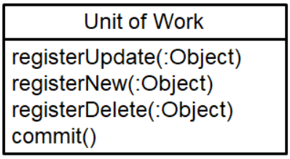
Код: https://qna.habr.com/q/574561 https://metanit.com/sharp/mvc5/23.3.php

Slide 5
Достоинства и недостатки
+ строгий учет изменений БД
+ повышение производительности и надежности системы
– затруднения при синхронизации данных в многопользовательских системах

